Slide 1
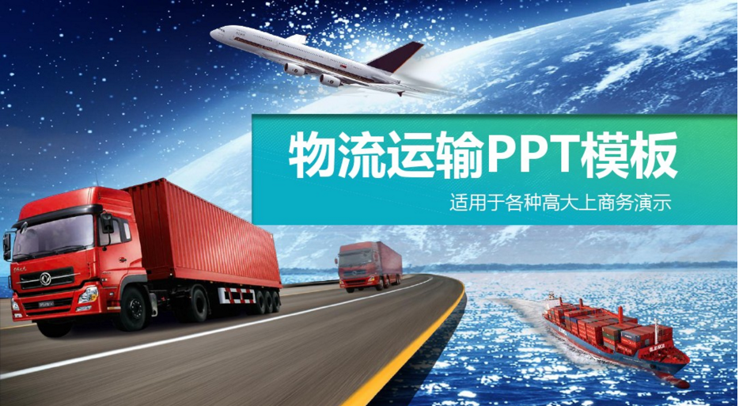
物流运输组织管理
主讲人

Slide 2

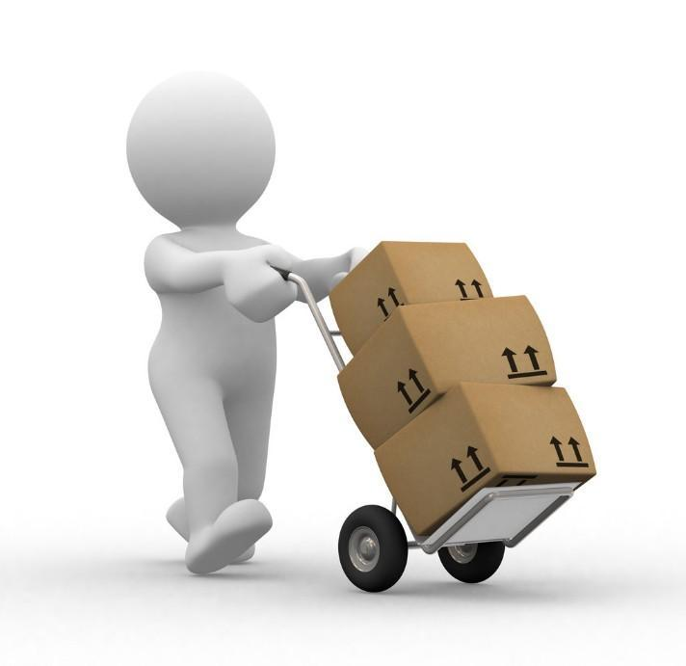
项目三 认识运输
主要任务
任务一：公路货物运输基础知识
任务二：公路货物运输组织管理
任务三：公路运输生产计划的编制
任务四：车辆运行路径的确定
任务五：公路货物运输费用计算
任务六：公路特种货物运输组织管理

Slide 3
任务二：公路货物运输组织管理
任务描述
假设某企业的仓储中心在郑州，销售网点分别在洛阳、焦作、安阳、平顶山，平均每个网点的上货周期为4天，装卸货的时间均为5个小时，郑州至每个网点的空、重载时间均为2.5小时，一台牵引车，两台挂车分别为A和B。
某年1月1日：第一步：8点工人开始往A挂车上装洛阳的货，13点从郑州拉上A挂车去洛阳，到洛阳后卸下挂车A，空牵引车于18点回郑州；第二步：此时，焦作网点所需货物已经装完至B挂车上（工人下班），牵引车拉上B挂车，20点半到达焦作后，卸下B挂车；第三步：空牵引车直奔洛阳，拉上空挂车A，回郑州。

Slide 4
任务二：公路货物运输组织管理
任务描述
1月2日：第一步：1月2日，8点工人开始往A挂车上装安阳的货（司机可休息至12点），13点从郑州拉上A挂车去安阳，15点半到达安阳；第二步：在安阳卸下A挂车后，直奔焦作，大约18点半到达；第三步：在焦作拉上B挂车，直接返回郑州。
1月3日：第一步：8点工人开始往B挂车上装平顶山的货（司机可休息至12点），13点从郑州拉上B挂车去平顶山；第二步：15点半到达平顶山，卸下B挂车，直奔安阳；第三步：大约20点到达安阳，拉上A挂车，回郑州。
1月4日，休息，1月5日，重新开始循环运输。

Slide 5

任务二：公路货物运输组织管理
试分析甩挂运输的组织形式？

Slide 6

任务二：公路货物运输组织管理
目
录
公路货物运输组织方法
公路货物运输组织管理

Slide 7

1、公路货物运输组织方法
原则：车种适合货种，标重配合货重
（1）行车组织方法：直达行驶法、分段行驶法
直达行驶法
分段行驶法
每辆汽车装运货物由起点经过全线直达终点，卸货后再装货或空车返回，即货物中间不换车。
其特点是车辆在路线上运行的时间较长。驾驶员的工作制度可采取单人驾驶制、双人驾驶制、换班驾驶制等方式。
货物运输路线全线适当分成若干段，每一区段均有固定的车辆工作，在区段的衔接点，货物由前一区段的车辆转交给下一区段的车辆接运，每个区段的车辆只在本区段工作。
为了缩短装卸货交接时间，在条件允许时，可采取甩挂运输。

Slide 8
1、公路货物运输组织方法
（2）拖挂运输：以汽车列车形式参加运输生产活动的一种运行方式。是世界汽车货运发展的主要趋势之一。
定挂运输是指汽车列车在完成运行和装卸作业后，汽车（或牵引车）和全挂车（或半挂车）一般不予分离的定车定挂组织形式。
甩挂运输是指汽车列车（一辆牵引车与一辆或一辆以上挂车的组合）在运输过程中，根据不同的装卸和运行条件，由载货汽车或牵引车按照一定的计划，相应地更换拖带挂车继续行驶的一种运行方式。

Slide 9

目前采用的甩挂运输形式主要有：
一线两点甩挂运输
循环甩挂作业
一线多点、沿途甩挂
多线一点、轮流拖挂

Slide 10

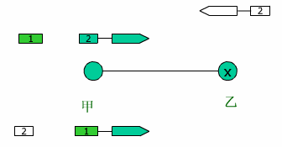
一线两点甩挂运输
指汽车列车往复于两装卸作业点之间，在整个系统中配备一定数量的挂车，汽车列车在线路两段根据具体条件作甩挂作业（装卸）。
（1）一线两点，一端甩挂。即装甩卸不甩，卸甩装不甩。

Slide 11

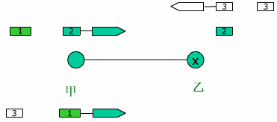
一线两点甩挂运输
（2）一线两点，两端甩挂。这种形式被广泛应用于集装箱甩挂作业。
适用条件：一是短途往复式运输线路上。
二是装卸点固定，运量较大的地区。

Slide 12
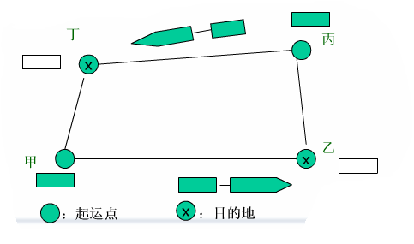
循环甩挂作业
指在闭合循环回路的各装卸点上，配备一定数量的周转集装箱或挂车，汽车列车每到达一个装卸点后甩下所带集装箱或挂车，装卸工人集中力量完成主车的装（或卸）作业，然后装（挂）上预先准备好的集装箱（挂车）继续行驶。

Slide 13
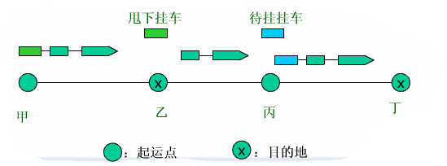
一线多点，沿途甩挂
指在沿途有货物装卸作业的站点，甩下汽车列车的挂车或挂上预先准备好的挂车直至运行到终点站。要求汽车列车在起点站按照卸货作业的先后次序，本着“远装前挂，近装后挂”的原则，编挂汽车列车。
适用于装货（或卸货）地点集中，卸货（或装货）地点分散，货源比较稳定的同一运输线路上。

Slide 14
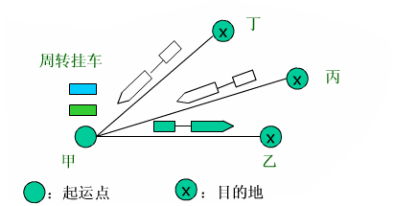
多线一点，轮流拖挂
指在装（卸）货集中的地点，配备一定数量周转挂车，在没有汽车到达时间内，预先装（卸）好周转挂车的货物，某线路上行驶的汽车列车到达后，先甩下挂车，在集中力量装（卸）主车，然后挂走预先装（卸）好的挂车返回原卸（装）货地点，进行整列卸（装）货的挂车运输组织形式。
适用条件：发货点集中、卸货点分散，或卸货点集中、装货点分散的线路上。

Slide 15
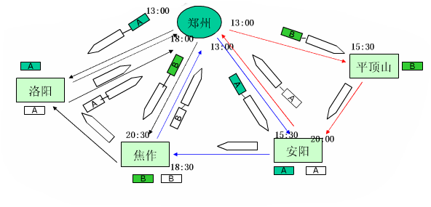
任务解析

Slide 16
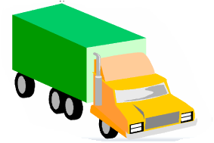
任务描述
先飞达物流有限公司是主要从事公路汽车货物整车、零担运输、仓储配送等物流综合服务的一家公司。先飞达本着“以诚信为本、安全、准确、方便、快捷、高效、卓越”的服务宗旨。通过全体员工的共同努力目前已经拥有各种运输车辆50多台，具有先进的电脑设备。已开通直达专线10条、中转路线3条。

Slide 17

任务描述
现有三批货物
第一批：100箱方便面，每箱体积620×350×300（mm），总重1.5吨。
第二批：50箱哇哈哈矿泉水，每箱体积350×350×250（mm）,总重0.9吨。
第三批：10筐香蕉，重300公斤。
要将三批货物从农副产品批发市场运到超市。

Slide 18
假设你是该公司的运输主管，如何来组织这些货物的运输？

Slide 19

2、公路货物运输组织管理
整车货物运输组织
零担货物运输组织

Slide 20

整车货物运输组织
公路整车货物运输是指汽车运输企业承办的一次托运的货物在3t以上（含3t），虽不足3t，但其性质、体积、形状需要一辆3t及以上车辆运输均为整车运输

Slide 21
整车货物运输管理
按照货运过程的不同阶段，公路货运工作可分为发送作业、途中作业和到达作业。
发送作业：指货物在始发站的各项工作，主要由受理托运、组织装车和核算制票三部分组成。
途中作业：指货物在运送途中发生的各项货运作业，主要包括途中货物交接、货物整理或换装等内容。
到达作业：指货物在到站后发生的各项货运作业，主要包括货运票据的交接、货物卸车、保管和交付等内容。

Slide 22
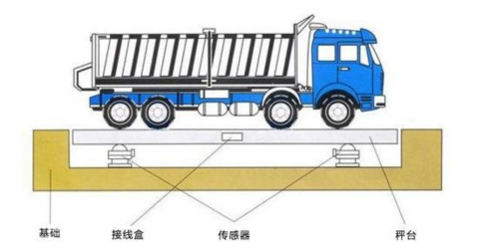
发送作业
受理托运
货物包装
确定重量
办理单据
组织装车
核算制票

Slide 23
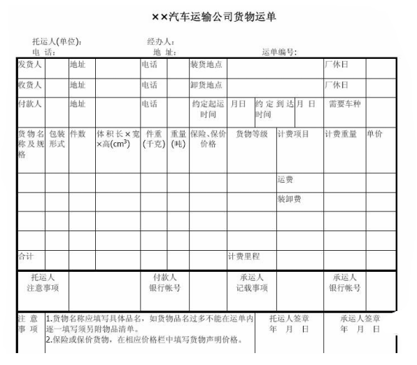


Slide 24
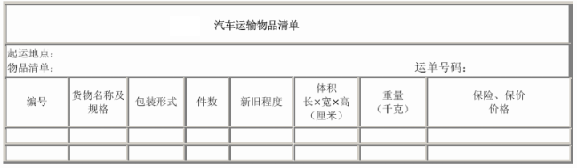

Slide 25
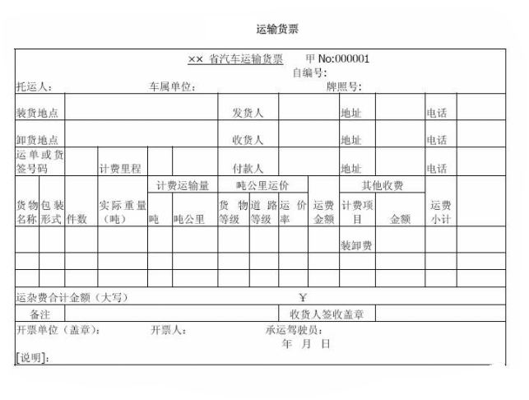

Slide 26

零担货物运输组织
公路零担货物运输是指汽车运输企业承办的一次托运的货物不足规定整车重量限额货物的运输。

Slide 27
零担货物的限制条件
一次托运的货物重量不足3t
零
担
货
物
1.5 m³ ≥单件体积 ≥0.01 m³
（单件重量超过10kg的除外）
单件重量 ≤200kg
单件长度 ≤3.5m
单件宽度 ≤1.5m
单件高度 ≤1.3m
各类危险货物，易破损、易污染和鲜活等货物，一般不能作为零担货物办理托运。

Slide 28
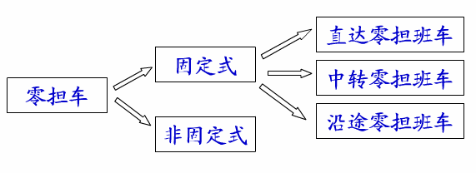
零担货物运输的组织形式
零担车是指装运零担货物的车辆，车辆运行组织形式可以分为固定式和非固定式两大类。

Slide 29


固定式零担车
指车辆运行采用定线路、定班期、定车辆、定时间的一种零担车，也叫“四定运输”，通常又称为汽车零担货运班车（简称零担班车）。

Slide 30
固定式零担运输
直达式零担班车
指在起运站，将多个发货人托运的到达同一站的可以配载的零担货物，同一车装运直接送达目得地。
发货人1
收货人1
发货人2
货运站
目的地
收货人2
发货人3
收货人3

Slide 31
中转式零担班车
指在起运站将多个发货人托运的同一线路、不同到达站且允许配装的零担货物，装在同一车内运至规定中转站，卸后复装，重新组织成新的零担班车运至目的地的一种零担班车。
收货人4
发货人1
目的地2
收货人1
发货人2
货运站
中转站
目的地1
收货人2
发货人3
收货人3

Slide 32
更好地满足沿途各站点的需求
充分利用车辆的载重和容积
沿途式零担班车
收货人1
收货人5
收货人3
发货人1
收货人4
发货人2
货运站
目的地1
目的地2
目的地3
收货人5
发货人3
发货人2
收货人2

Slide 33
非固定式零担车
指按照零担货流的具体情况，根据实际需要，临时组织而成的零担车。
通常在新辟零担货运线路或季节性零担货物线路上使用。

Slide 34
零担货物运输流程
货物中转
托运受理
过磅起票
仓库保管
配载装车
车辆运行
到站卸货
货物交付

Slide 35


托运受理
随时受理制
预先审批制
日历承运制

Slide 36
托运单填写
1）运费=计费重量*计费里程*运费率
2）计费重量的确定
一般货物按照实际重量确定。
轻泡货物指每立方米重量不足333千克的货物。
零担运输轻泡货物以货物包装最长、最宽、最高部位尺寸计算体积，按每立方米折合333千克计算重量。

Slide 37

例：
5月24日，发货人芳华副食品批发部业务员张小虎找到先飞达物流运输公司托运一批货物从江阴市江南农副产品批发市场到利港万佳丽超市。
货物包括100箱康师傅方便面，单件体积为620 ×350 ×300（mm），单件重量为15kg；50箱娃哈哈矿泉水，单件体积为350 ×350 ×250（mm），单件重量为18kg。货物价值6000元，保价费率2%，采用保价运输。货物运费率2元/吨千米，装卸费50元/吨。

Slide 38
双方约定于5月26日上午装运并在月26日下午运达万佳丽超市，里程共计30公里。
货物现储存于江南农副产品批发市场仓库。
芳华副食品批发部，地址：江南农副产品批发市场1区88号；电话0510—81111111
万佳丽超市，地址：江阴市利港镇球庄村12号；电话：0510—82222222
托运单编号：xb87654421
请根据以上资料以网络公司业务员身份填写下面的托运单证。

Slide 39
货物名称及规格 | 包装形式 | 体积长×宽×高（cm） | 件数 | 实际重量（吨） | 计费重量（吨） | 计费里程（km） | 运价率（元/吨公里） | 运费（元） | 站务费（元） | 装车费（元） | 中转费（元） | 仓理费（元） | 路桥费（元） | 保险、保价费（元） | 货位
康师傅方便面 | 纸箱 | 62×35 ×30（cm） | 100 | 1.5 | 2.2 | 30 | 2.0 | 132 |  | 110
娃哈哈矿泉水 | 纸箱 | 35 ×35 ×25（cm） | 50 | 0.9 | 0.9 | 30 | 2.0 | 54 |  | 45
保险、保价价格：120元 | 合计 |  | 150 | 2.4 | 3.1 |  |  | 186 |  | 155 |  |  |  | 120

Slide 40
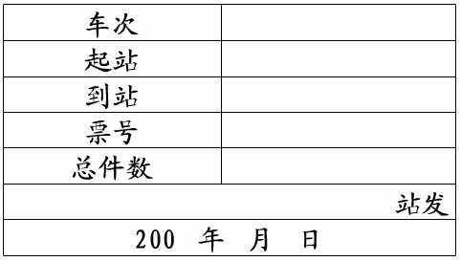
过磅起票
公路汽车行李、包裹、零担货物标签

Slide 41

仓库保管
严格划分货位，一般分为待运货位、急运货位、到达待交货位等。 零担货物进出仓要照单入库或出库，做到以票对货、票票不漏、货票相符。

Slide 42
配载装车
①中转先运、急件先运、先托先运、合同先运；
②尽量采用直达方式，必须中转的货物，则应合理安排流向；
③充分利用车辆载货量和容积；
④严格执行混装限制规定；
⑤加强对中途各站待运量的掌控，尽量使同站装卸的货物在重量和体积上相适应。

Slide 43

案例：混装不当带来的严重后果
西安市西二环大庆路段高架桥上，一辆满载货物飞速行驶的厢式货车突然起火，火势瞬间蔓延至整个货车。消防人员出动了3辆消防车，20分钟后才扑灭大火。货车中装有电器、油漆、皮鞋、食品、汽车配件、防盗门等十几家货主的货物，总价值约200万元。为什么会带来如此严重的后果？

Slide 44
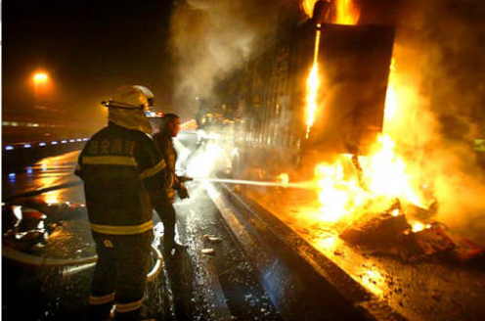

Slide 45
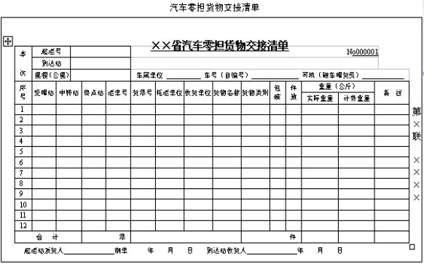
填单时按货物先远后近、先重后轻、先大后小、先方后圆的顺序进行，以便按单顺次装车。

Slide 46

车辆运行
零担车必须按期发车，不得误班。
定期零担班车应规定路线行驶。
行车途中，驾驶员〈随车理货员〉应经常检查车辆装载情况。

Slide 47
货物中转
落地法（全部落地中转）：全部零担货物卸下入库，再重新集结。
坐车法（部分落地中转）：同一到站且中转数量较多或卸车困难的那部分核心货物留在车上。
过车法（直接换装中转）：将车内一部分中转货由一辆车直接换装到另一辆车。

Slide 48

到站卸货
异常情况处理：
有单无货
有货无单
货物到站错误
货物短缺、破损、受潮、污染、腐烂

Slide 49

货物交付
货物到达后，到达站应及时向收货人发出到货通知，并做好记录。收货人凭提货单取货。并应在提货单上加盖印章。到达站付货后也应在提货单上加盖“货物付讫”戳记后存查。

